Slide 1
Gmail

Slide 2
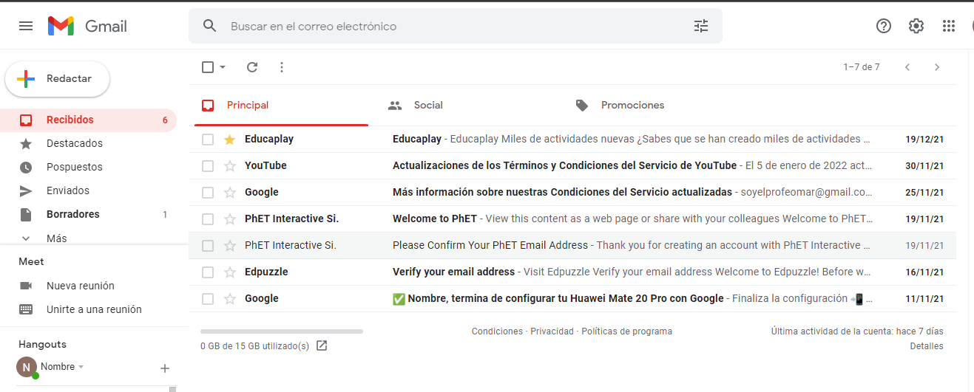
Introducción
Es el servicio de correo electrónico de Google que cuenta con herramientas para gestionar comunidades virtuales de trabajo, así como aplicaciones para todo tipo de tareas. Además de contar con el motor de búsqueda de Google, Gmail ofrece almacenamiento en la nube para compartir y organizar archivos.

Slide 3
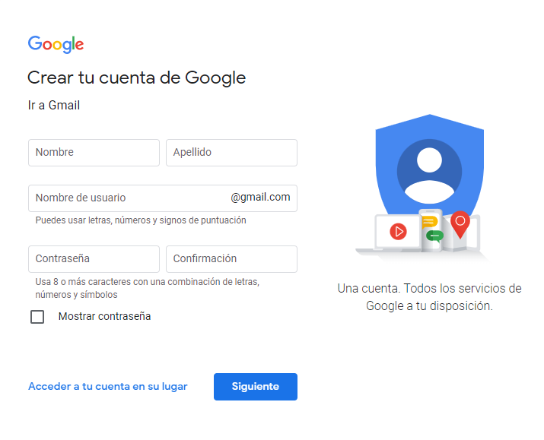
Ingresar a Gmail
Dirigirse a https://www.google.com/
Seleccionar Iniciar sesión.
Hacer clic en Crear una cuenta.
Asignar nombre de usuario y una contraseña.
Completar la información que se solicita.
Aceptar los términos de privacidad y dar clic en Aceptar.
Al finalizar, se visualiza la página principal de Gmail.

Slide 4
Ingreso desde dispositivo móvil
Vincular el correo de Gmail a un dispositivo móvil, permite acceder a su bandeja de entrada, así como a la edición de archivos desde un celular o tableta.
Buscar la sección de Configuración o Ajustes en el dispositivo.
Ubicar la opción Cuentas.
Seleccionar Agregar cuenta.
Presionar el icono de Google e ingresar los datos de usuario.

Slide 5
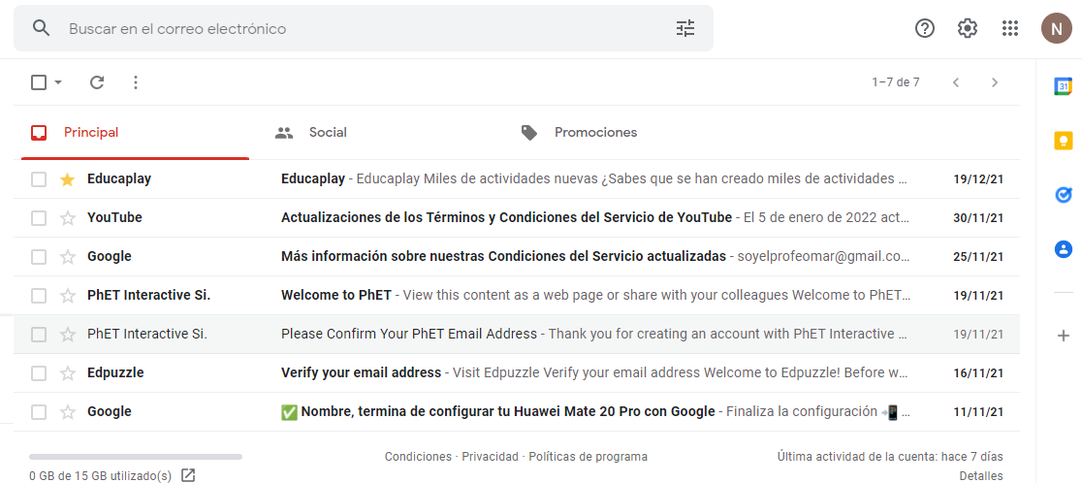
Página principal
Bandeja de entrada: agrupa funciones respecto a los correos enviados y recibidos, permite la organización por categorías, así como resaltar mensajes.
Administración de cuenta: es posible añadir una foto de perfil, configurar las opciones, abrir otra cuenta, así como cerrar la sesión.
Aplicaciones Google: es un botón que despliega las diferentes aplicaciones que están vinculadas a la cuenta de Gmail.
2
3
1

Slide 6
Interfaz
Buscar: en esta opción, se escribe una palabra clave o remitente para ubicar un correo o mensaje de la bandeja de entrada.
Redactar: abre la ventana para comenzar a escribir un correo electrónico.

Slide 7
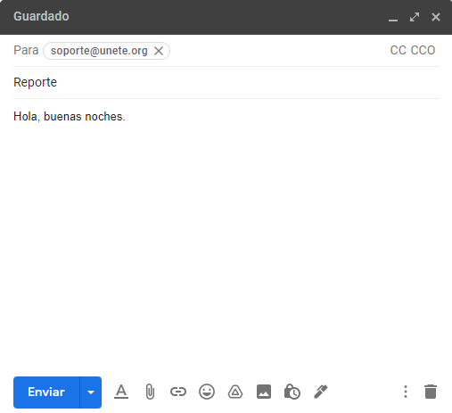
Redactar y enviar correo
Destinatario: en la parte superior se agrega el destinatario o dirección de correo al que se enviará.
CC: envía una copia del correo a otro usuario. La información será pública y se podrá revisar quienes lo han recibido.
CCO: permite enviar copias de un correo a otros destinatarios de forma oculta.
Contenido de correo: en el cuadro de texto se podrá escribir el mensaje a enviar, añadir archivos multimedia, además de programar un envío.

Slide 8
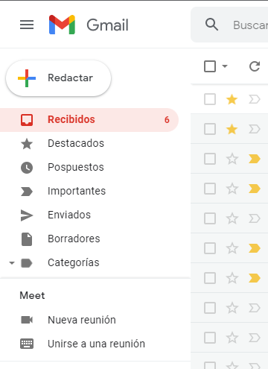
Etiquetas
Importantes: de forma automática, Google irá destacando correos provenientes de contactos con los que interactúa de forma regular o de organizaciones oficiales.
Favoritos: al seleccionar el icono de favoritos, es posible destacar un correo importante y acceder a él inmediatamente utilizando los filtros de entrada.

Slide 9
Gracias
Whats App UNETE
Correo
Teléfono
55 2728 0772
soporte@unete.org
55 5027 1000

